Slide 1
EKSPLORASI DATA & DATA WAREHOUSE
PERTEMUAN - 2
JUMADIL NANGI

Slide 2
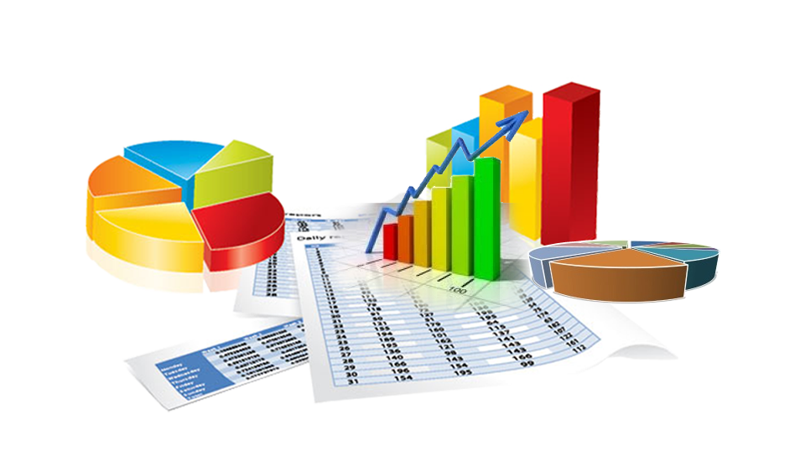
KEMAMPUAN AKHIR YANG DIHARAPKAN
Mahasiswa mampu mengeksplorasi data, mengetahui adanya missing data values, dan data noisy serta dapat mengatasinya

Slide 3

EKSPLORASI DATA
Eksplorasi data merupakan langkah untuk memahami data sebelum dilakukan praproses. Tujuan dari ekplorasi data adalah menyeleksi teknik pemrosesan dan analisis data yang sesuai dengan dataset yang dimiliki.
Hal-hal yang harus diperhatikan:
Tipe data
Kualitas data
Statistika ringkasan
Visualisasi

Slide 4
TIPE DATA
KATEGORIK(KUALITATIF)
NUMERIK(KUANTITATIF)
Nominal
Ordinal
Interval
Rasio

Slide 5
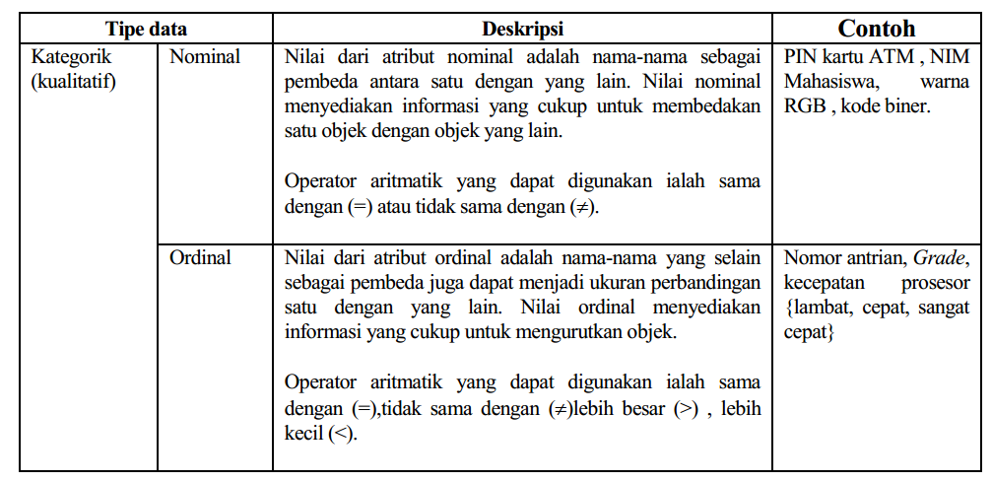
TIPE DATA

Slide 6
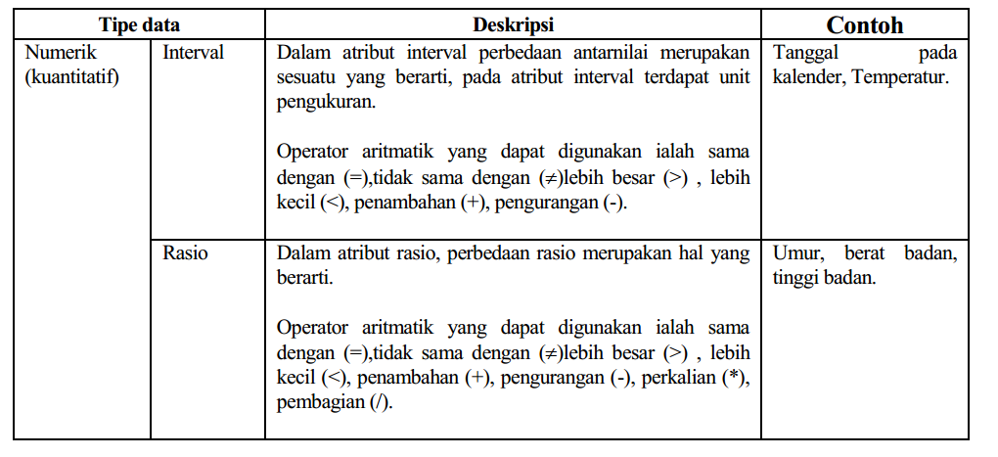
TIPE DATA

Slide 7
KUALITAS DATA
Outliers
Missing Value
Duplicate
Noise

Slide 8
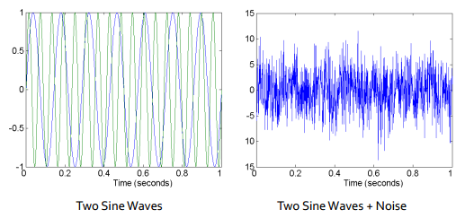
KUALITAS DATA
NOISE
Modifikasi dari nilai sebenernya
Ex: ‘Snow’ pada tv

Slide 9
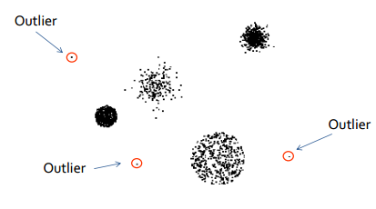
KUALITAS DATA
OUTLIER
Objek data yang memiliki karakteristik berbeda dengan data lainnya
Outlier dapat dipandang sebagai noise tetapi berguna dalam fraud detection, rare event analysis

Slide 10
KUALITAS DATA
Informasi tidak terkumpul
Atribut tidak dapat diterapkan untuk semua kasus
Objek data yang memiliki karakteristik berbeda dengan data lainnya
Missing Value
Handling;
Menghapus objek data
Mengestimasi nilai missing value
Mengabaikan atribut missing value

Slide 11

KUALITAS DATA
Masalah utama ketika menggabungkan data dari berbagai sumber
Duplicate data
Data Cleaning
Menghilangkan noise dan data yang tidak konsisten

Slide 12

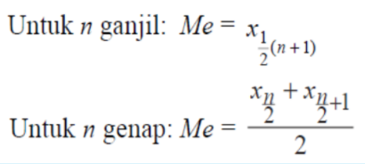

STATISTIKA RINGKASAN
Statistika ringkasan adalah sejumlah ringkasan property dari data.
FREKUENSI
Presentase nilai atribut tersebut muncul pada dataset
MODUS
Nilai atribut yang paling sering muncul
MEAN
RANGE
Jarak antara nilai maks dan min
MEDIAN
VARIANCE

Slide 13
VISUALISASI DATA
Visualisasi data adalah salah satu teknik dalam eksplorasi data.
Manfaat visualisasi data:
Dapat mendeteksi general pola dan trends
Dapat mendeteksi outlier atau unusual trends
Boxplots
Histogram
Scatter plot

Slide 14
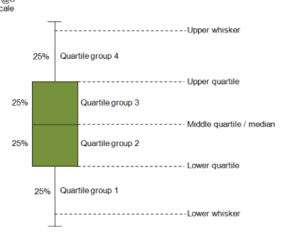
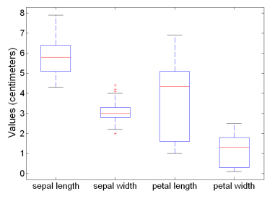
VISUALISASI DATA
BOXPLOTS
Bagian-bagian dari boxplots
Boxplots dapat digunakan untuk membandingkan atribut

Slide 15
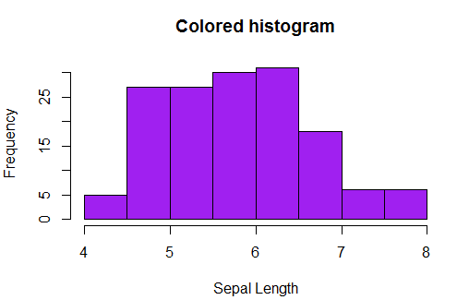
VISUALISASI DATA
HISTOGRAM
Histogram mendisribusikan nilai-nilai suatu atribut
Membagi nilai menjadi bin-bin dan barplot menunjukan jumlah objek pada setiap bin
Tinggi dari setiap bar mengidentifikasikan jumlah objek

Slide 16
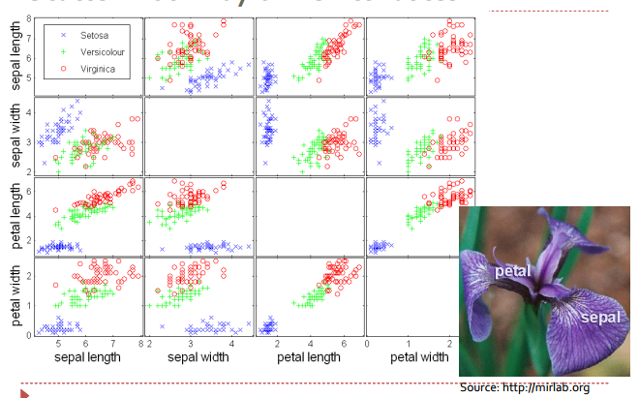
VISUALISASI DATA
SCATTER PLOT
Nilai atribut menentukan posisi
Atribut ditunjukan dengan warna maupun bentuk yang berbeda dengan atribut lainnya
Dapat melihat hubungan beberapa pasangan atribut

Slide 17
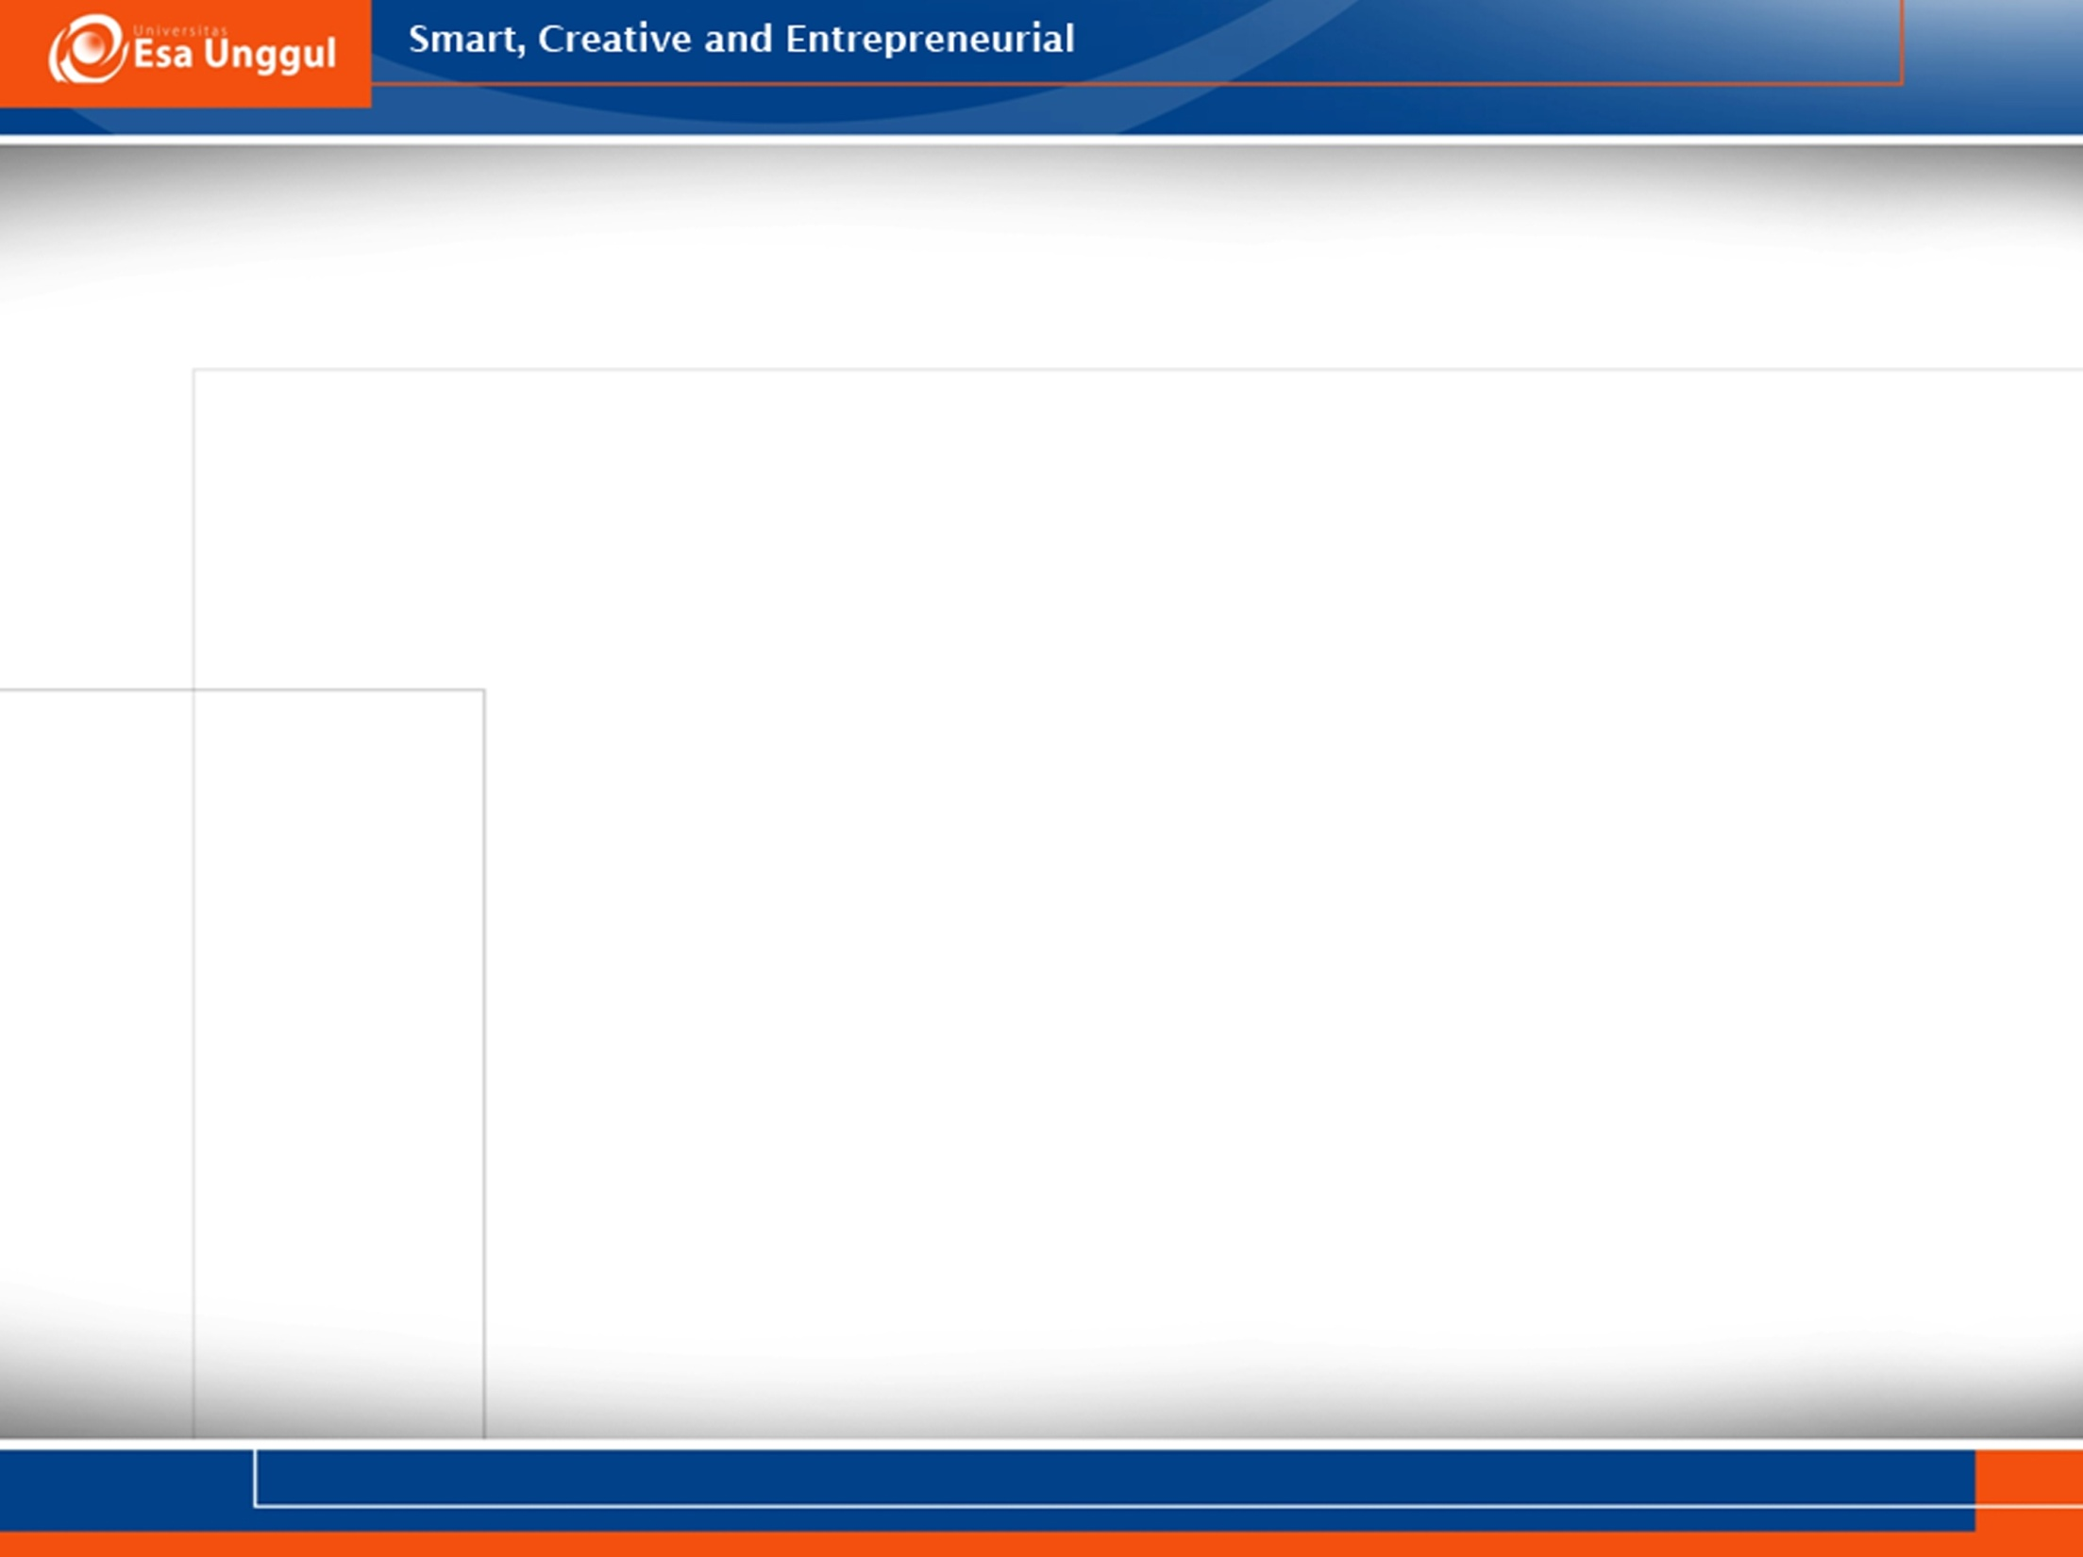
TERIMA KASIH ☺

